Slide 1
Veteriner Viroloji Anabilim Dalı Tanıtım

Slide 2
Veteriner Viroloji Anabilim Dalı Tanıtım Metni
Veteriner Viroloji Anabilim Dalı olarak; hayvan ve toplum sağlığını tehdit eden viral hastalıkların teşhisi, kontrolü, önlenmesi ve bilimsel olarak anlaşılması amacıyla çok yönlü faaliyetler yürütmekteyiz. Laboratuvar altyapımız ve uzman akademik kadromuz ile hem eğitim-öğretim hem de araştırma ve topluma hizmet alanlarında öncü bir rol üstleniyoruz.
Anabilim dalımız, laboratuvar altyapısı, deneyimli kadrosu ve geniş araştırma ağıyla hem öğrencilere bilimsel vizyon kazandırmayı hem de hayvancılık sektörüne ve topluma katkı sağlamayı hedeflemektedir.

Slide 3
Çalışmalarımız
Hayvanlarda yaygın ve ekonomik kayıplara yol açan viral hastalıkların tanı ve takibi
Yeni ve yeniden ortaya çıkan (emerging-reemerging) virüslerin epidemiyolojik izlenmesi ve karakterizasyonu
Aşı ve tanı kiti geliştirme çalışmaları
Moleküler viroloji, genomik analizler ve viral varyantların takibi

Slide 4
Uygulamalarımız
2. ve 5. sınıf öğrencilerine yönelik uygulamalı laboratuvar eğitimleri:
Laboratuvarda çalışma ve biyogüvenlik kuralları
Saha çalışmaları (özellikle veteriner hekim biyogüvenliği vurgulu) ve örnekleme
Marazi madde hazırlanması
Virüs çoğaltılması (hücre kültürü ve embriyolu tavuk yumurtası)
Hemaglutinasyon inhibisyon, plak testi gibi tanı tekniklerinin uygulamaları
Veteriner klinikleri, hayvancılık işletmeleri ve veteriner aşı üretim tesislerine danışmanlık hizmetleri

Slide 5
Araştırma Faaliyetlerimiz:
TÜBİTAK ve BAP destekli projelerde aktif araştırmalar
Güncel bilimsel makale ve bildirilerin üretilmesi
TÜBİTAK öğrenci projeleri: Lisans ve lisansüstü öğrencilerimizin aktif katılımıyla yürütülen TUBİTAK 2209-A projeleri
Hayvan sağlığı ve biyogüvenlik alanlarında disiplinlerarası çalışmalar

Slide 6
Üniversite-sanayi iş birliği:
Veteriner Viroloji Anabilim Dalı olarak, bilimsel bilgi ve teknolojinin sektöre aktarılmasını önemsiyor; özellikle bölgemizdeki veteriner aşı üretim tesisleriyle güçlü iş birlikleri yürütüyoruz. Öğrencilerimiz henüz 2. sınıfta iken bu tesisleri ziyaret ederek üretim süreçlerini ve sektördeki güncel uygulamaları yerinde gözlemleme fırsatı bulmaktadır. Ayrıca, bu tesislerde çalışan personele anabilim dalımız bünyesinde tezli yüksek lisans eğitimi sunulmakta ve bu süreçte kapsamlı akademik danışmanlık verilmektedir. Personelin tez konuları, çalıştıkları kurumun Ar-Ge ihtiyaçlarına yönelik olarak belirlenmekte; çalışmalar ise doğrudan kendi kurumlarının olanaklarıyla, günlük iş akışı içinde hayata geçirilmektedir.
Bu çok katmanlı ve sürdürülebilir model, çalışmaların kurumda uygulanmasını sağlayarak hem kurum hem de üniversite açısından benzersiz ve örnek alınabilir bir iş birliği yapısı oluşturmaktadır. Böylece, gerçek sektörel problemlere ve çözümlere odaklanan uygulamalı araştırmalar yapılmakta, öğrencilerimiz ve sektör çalışanları mezuniyet sonrası iş dünyasına hızlıca adapte olabilmekte ve bölümümüz sektöre ve topluma doğrudan katkı sunmaktadır.

Slide 7
Verdiğimiz Dersler
Lisans düzeyinde: Virolojiye Giriş, Viral Hayvan Hastalıkları, Viral Zoonozlar ve Viral Aşılar
Yüksek lisans ve doktora düzeyinde: Güncel viroloji konuları ve ileri laboratuvar teknikleri
Seçmeli derslerle öğrencilerin araştırmaya teşvik edilmesi

Slide 8
VET219: Viroloji I (Virolojiye Giriş) Virüslerin Dünyasını Keşfet!
Veteriner hekimlikte hastalıkların tanı ve kontrolünde, virüslerin yapısının ve enfeksiyon mekanizmalarının anlaşılması hayati önem taşımaktadır. Veteriner Virolojiye Giriş dersi, 2. sınıf öğrencilerimize virüslerin temel yapısal özelliklerini, sınıflandırılmalarını, çoğalma mekanizmalarını ve hastalık oluşturma yollarını kapsamlı şekilde öğretmeyi amaçlamaktadır.
Dersin içeriğinde neler var?
Virüslerin tanımı, temel özellikleri ve sınıflandırılması
Hücre kültürü ve numune hazırlama yöntemleri
Viral enfeksiyonların oluşumu ve yayılma mekanizmaları
Virüslerin genetik değişimleri ve antiviral bağışıklık yanıtları
Laboratuvar tanısında serolojik ve virolojik testlerin uygulanması
Epidemiyolojik yaklaşımlar ve vaka analizleri
Bu ders kapsamında kazanacaklarınız:
Virüslerin yapılarını ve çoğalma stratejilerini öğrenerek viral hastalıkların mekanizmalarını yorumlama yeteneği
Klinik tanıda kullanılan serolojik ve virolojik yöntemleri uygulamalı olarak kavrama
Viral enfeksiyonlarda numune alma ve taşıma süreçlerini sahaya uygun şekilde öğrenme
Güncel vaka örnekleri ve laboratuvar uygulamaları ile teorik bilginizi pratiğe dönüştürme fırsatı
Bilimsel temel, güncel yaklaşımlar!
Dersimizde teorik bilgiler, saha verileri, laboratuvar uygulamaları ve güncel epidemiyolojik yaklaşımlarla harmanlanarak, öğrencilerimizin klinik veteriner viroloji alanında sağlam bir altyapıya sahip olmaları sağlanmaktadır.
Virüslerin sırlarını keşfetmeye hazır olun!

Slide 9
VET202: Viroloji II – Virüslerin İzinde, Hayvan Sağlığının Peşinde!
Bu dersle, hayvanlarda görülen spesifik viral hastalıkların dünyasına adım atacak, klinik tanı ve korunma yöntemlerini öğreneceksiniz.
Bu derste kazanacaklarınız:
Hayvanlardaki önemli viral hastalıkları tanıma ve yorumlama becerisi
Spesifik virüslerin bulaşma yollarını ve epidemiyolojisini kavrama
Sahada uygulanabilir tanı tekniklerini deneyimleme
Viral hastalıklarla mücadelede güncel korunma yöntemlerini öğrenme
Hayvanların virüslerle mücadelesinde fark yaratmak isteyenlere özel!

Slide 10
VET260: Viral Aşılarla Bağışıklığın Gücünü Keşfet!
Veteriner hekimlikte enfeksiyonların kontrolü, sadece hayvan sağlığı değil, aynı zamanda toplum sağlığı ve gıda güvenliği açısından da hayati öneme sahiptir. VET260 Viral Aşılar dersi, 2. sınıf öğrencilerimize canlı, inaktif, rekombinant, nükleik asit ve adjuvanlı aşıların yapısını, etki mekanizmalarını ve saha uygulamalarını öğretmeyi hedefler.
Dersin içeriğinde neler var?
Aşı türleri ve bağışıklık yanıtları
Aşı geliştirme teknolojileri (mRNA, vektör, gen silme vs.)
DIVA, sürü bağışıklığı ve aşı başarısızlıklarının nedenleri
Maternal antikorlar ve aşılama zamanlaması
Kombine aşılar ve aşılama stratejileri
Ders kapsamında; bilimsel gelişmeleri, saha verilerini ve tarihsel örnekleri bir arada değerlendirerek veteriner viral aşılara bütüncül bir bakış kazanacaksınız.
Çiçek ve sığır vebasının eradikasyonu gibi tarihsel başarıları; DNA/mRNA gibi ileri teknolojileri; ve aşılama stratejileri ile salgın kontrolünü bu derste öğreneceksiniz!

Slide 11
VET363: Viral Zoonozlar – Virüslerin Hayvanlardan İnsanlara Yolculuğu!
Viral Zoonozlar dersi, veteriner hekimliği öğrencilerine hayvanlardan insanlara bulaşan önemli viral enfeksiyonları, bunların epidemiyolojisini, bulaşma yollarını ve korunma yöntemlerini öğretir.
Bu derste sizi neler bekliyor?
Viral zoonozların tanımlanması ve epidemiyolojik önemi
Hayvan kaynaklı viral enfeksiyonların insan sağlığına etkileri
Önemli zoonotik virüslerin bulaşma mekanizmaları ve saha uygulamaları
Zoonozların kontrolü için güncel ve pratik yaklaşımlar

Slide 12
Görseller

Slide 13
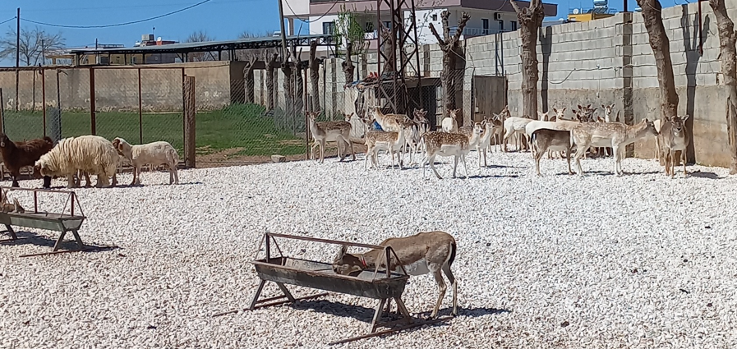
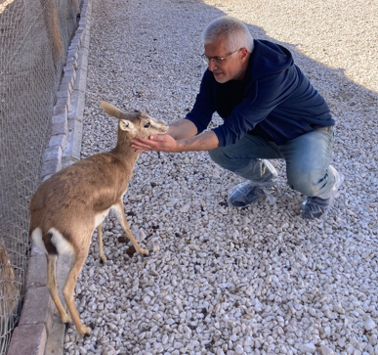
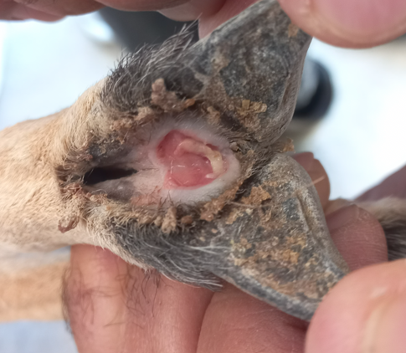
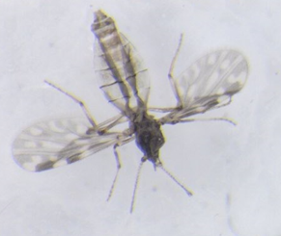
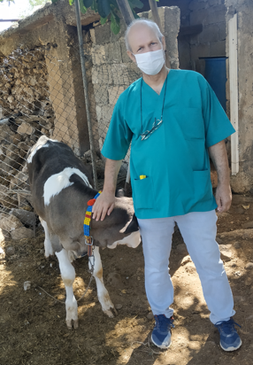
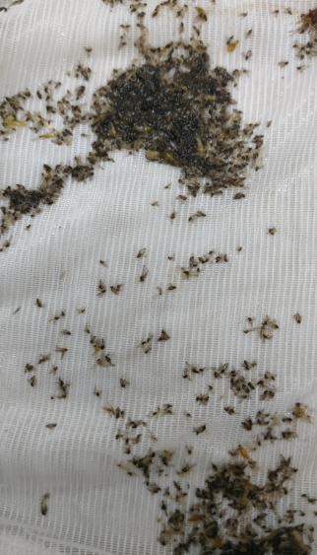
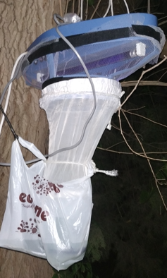
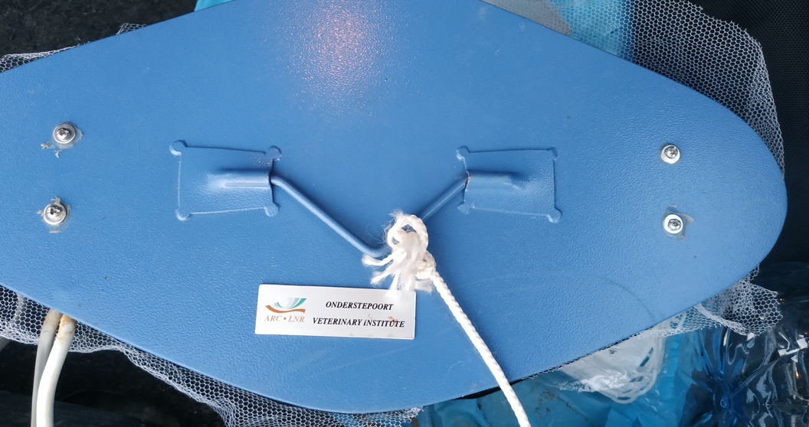
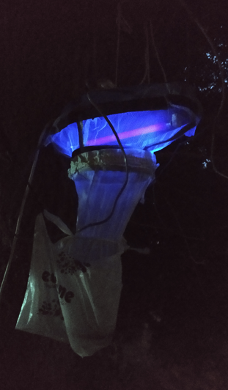
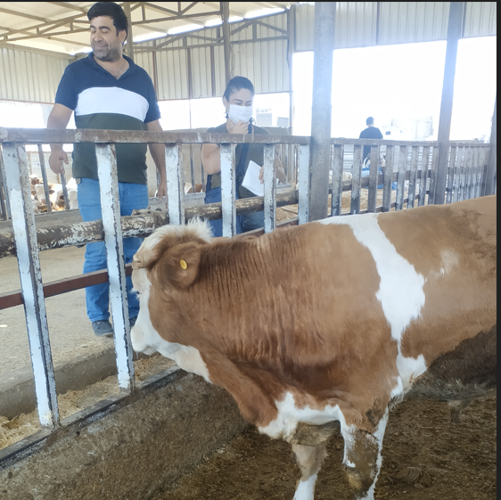
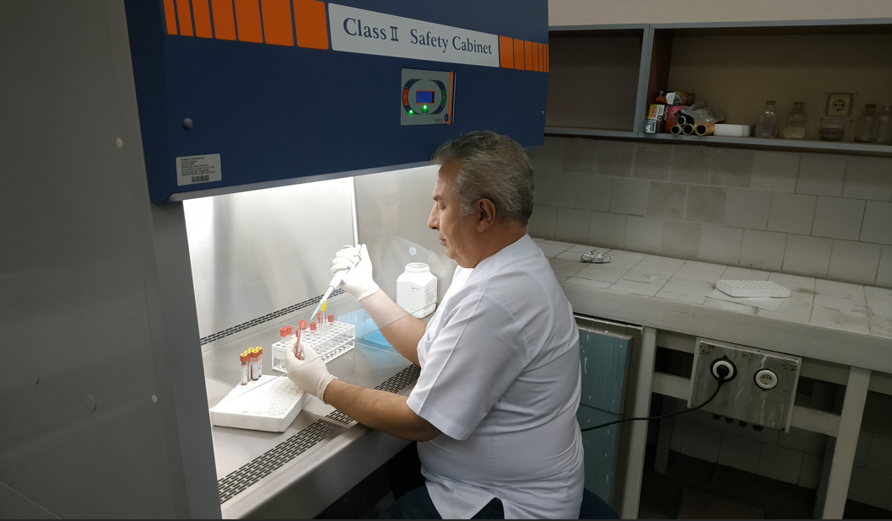
Saha çalışmalarımız

Slide 14
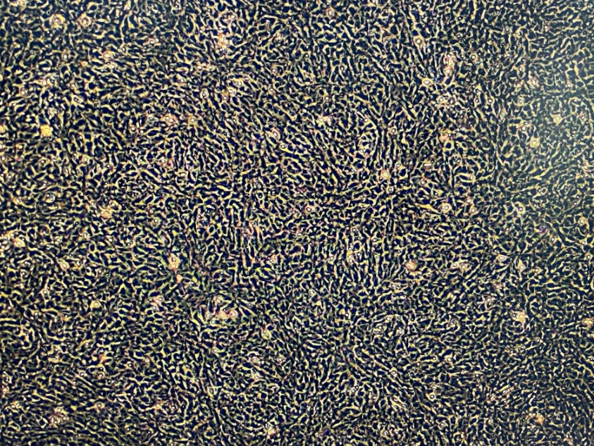
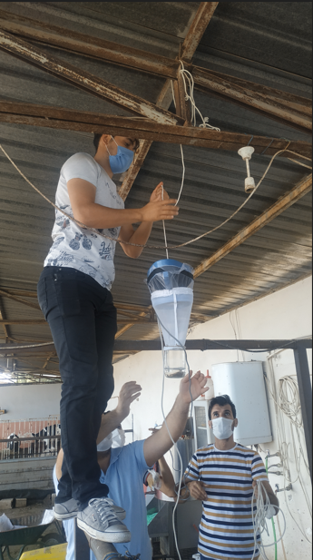
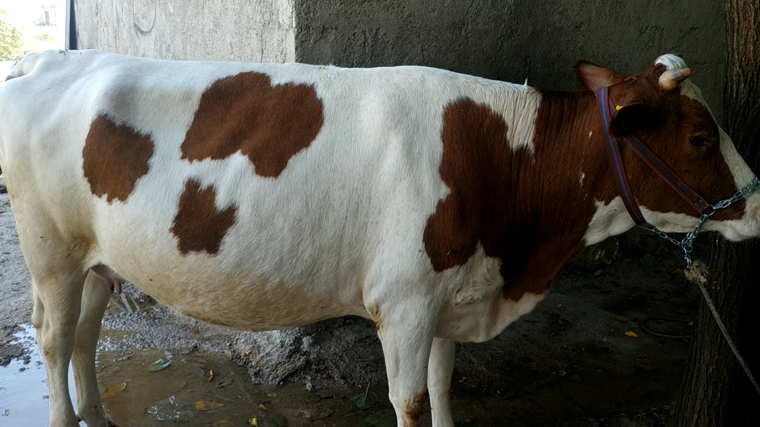
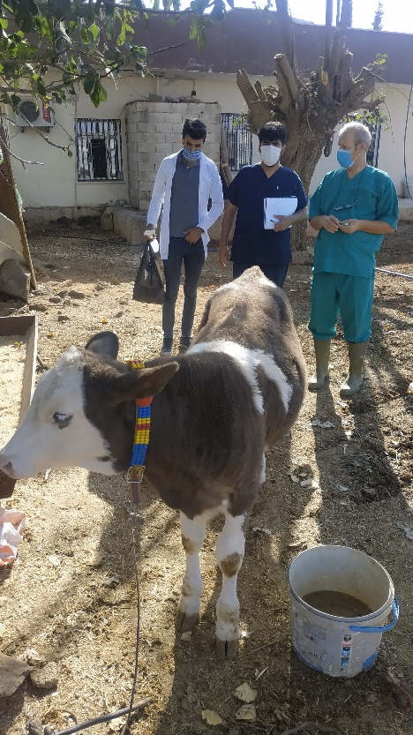
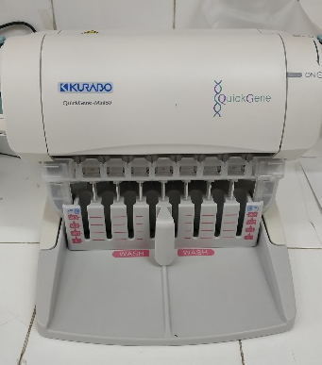
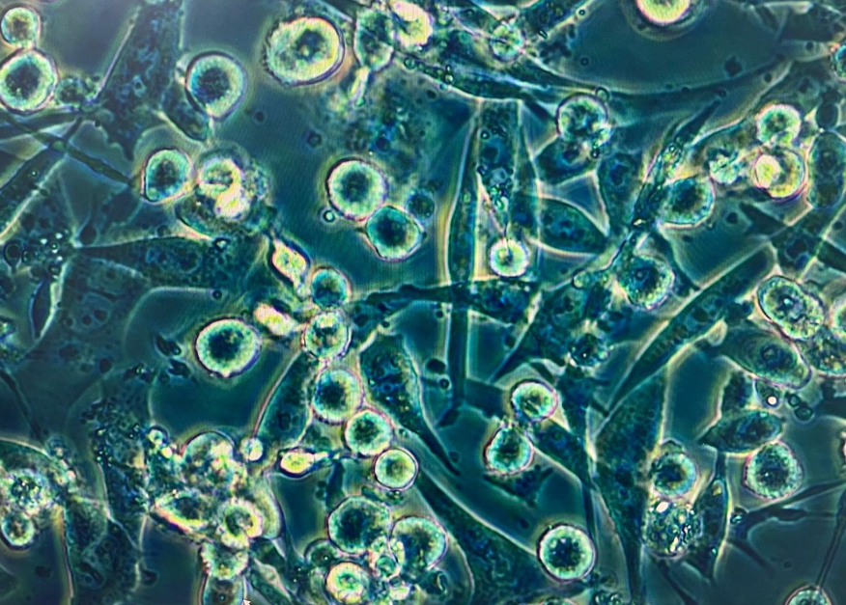
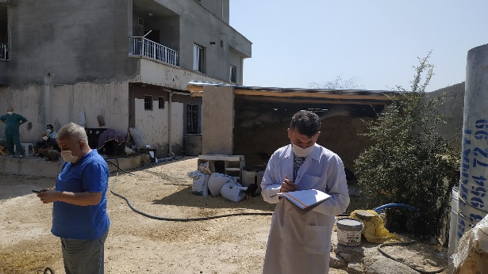
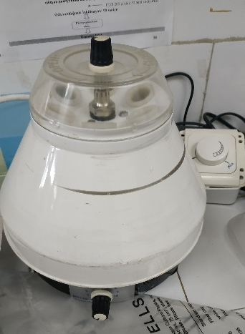
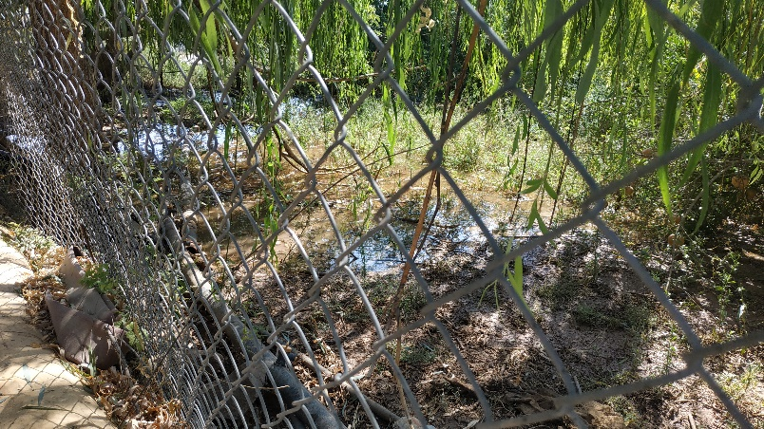
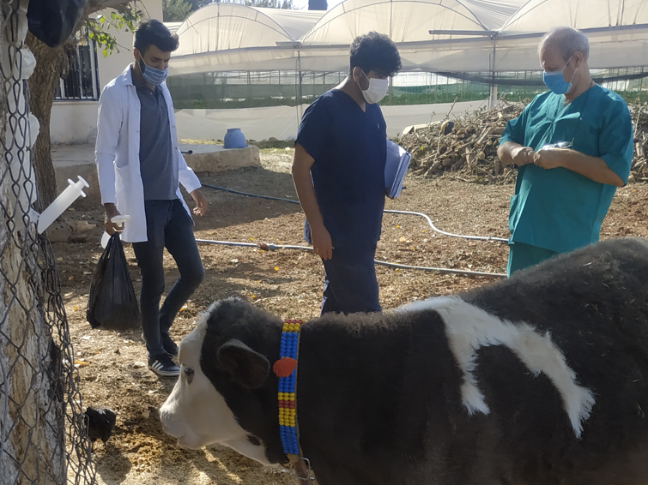
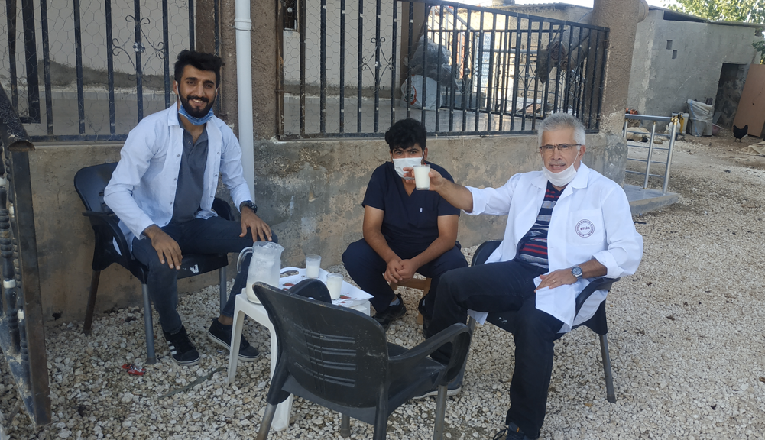
2. ve 5. sınıf öğrencilerine yönelik Saha çalışmaları ve örnekleme uygulamalı eğitimler

Slide 15
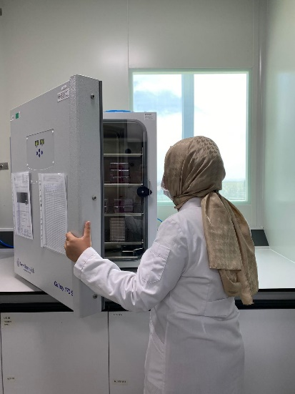
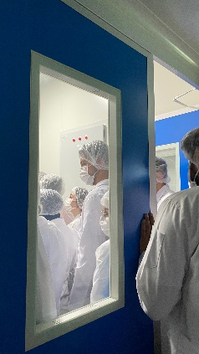
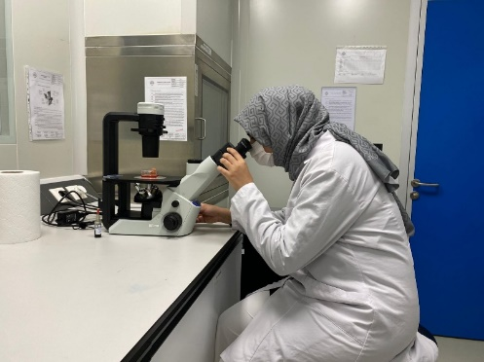
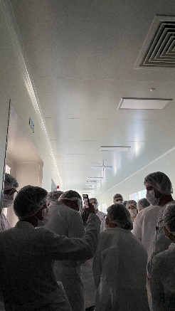
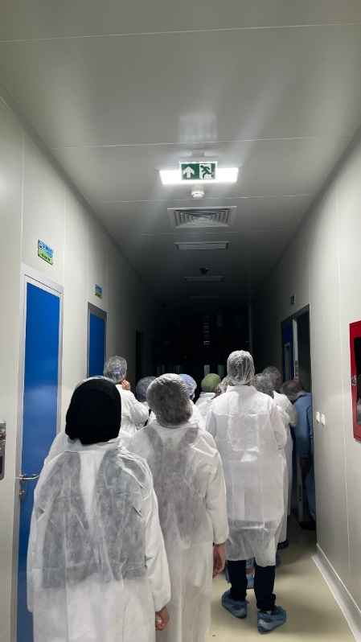
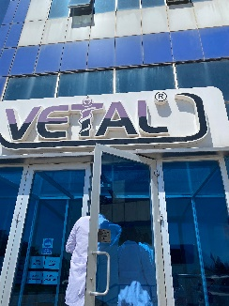
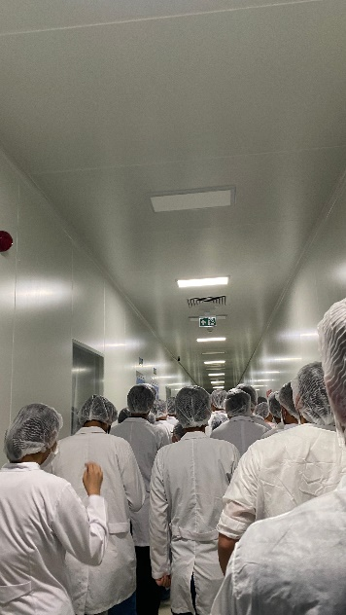

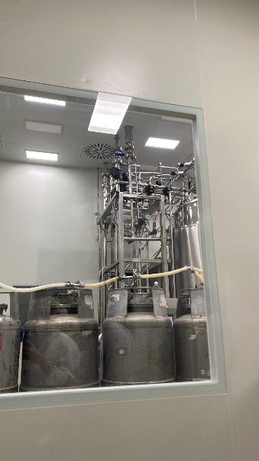
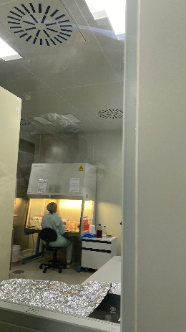
2.Sınıf Bahar Dönemi Öğrencilerinin Adıyaman VETAL AŞ yi ziyaretleri

Slide 16
araştırma faaliyetleri

Slide 17
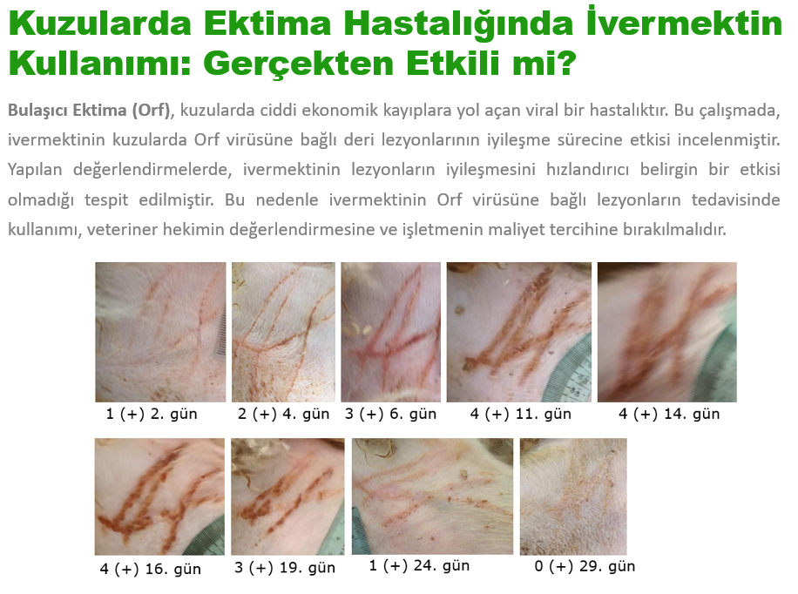

Slide 18
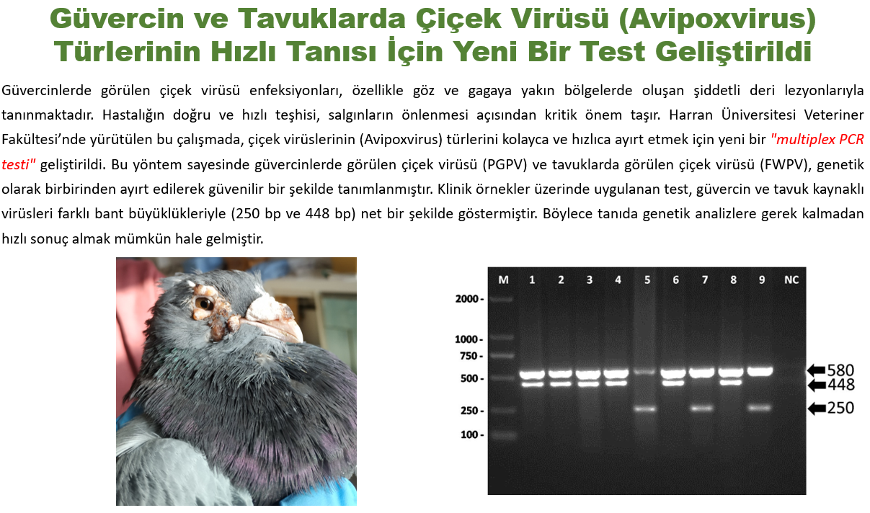

Slide 19
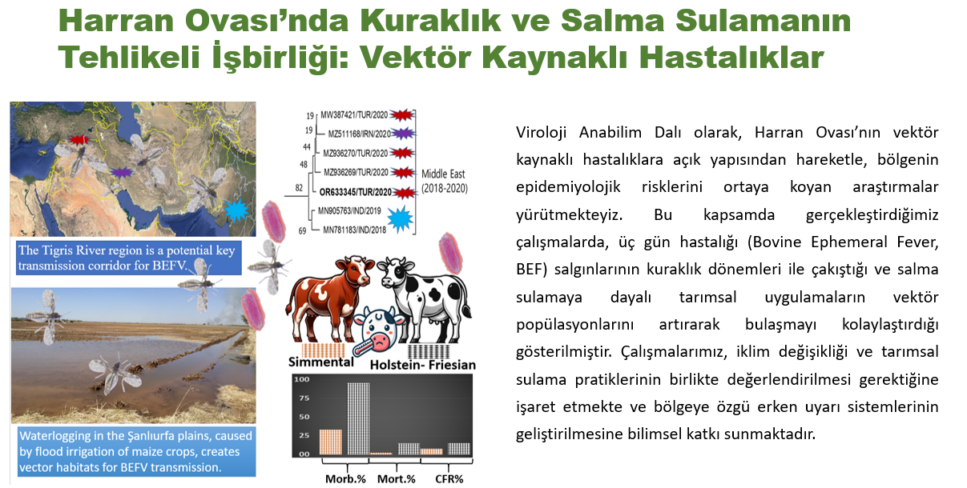

Slide 20
